Slide 1




COMPORTAMENTO ÉTICO DOS SERVIDORES DOS TRIBUNAIS DE CONTAS NO PERÍODO ELEITORAL
Cleyton Barbosa
Auditor de Controle Externo do TCE/RN
Diretor da Corregedoria

Slide 2


Fundamentos da Conduta Ética nos Tribunais de Contas
Governança
Integridade
Confiança Pública

Slide 3







Fundamentos da Conduta Ética nos Tribunais de Contas
“
Integridade, independência, objetividade, competência profissional, confidencialidade, transparência e comportamento profissional não são qualidades desejáveis apenas para evitar responsabilizações; são condições para que o Tribunal de Contas exerça sua missão constitucional com legitimidade.
”
NBASP 130, ITEM 12

Slide 4

Ética: uma escolha diária
“
A ética se revela quando ninguém está observando.
”

Slide 5
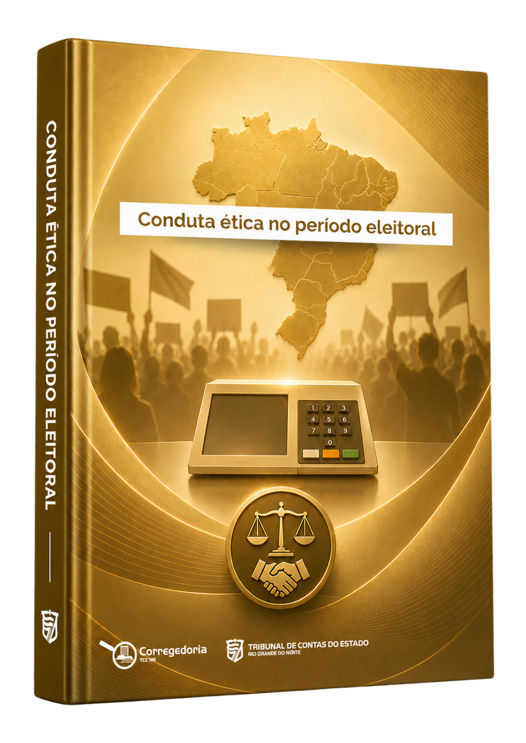

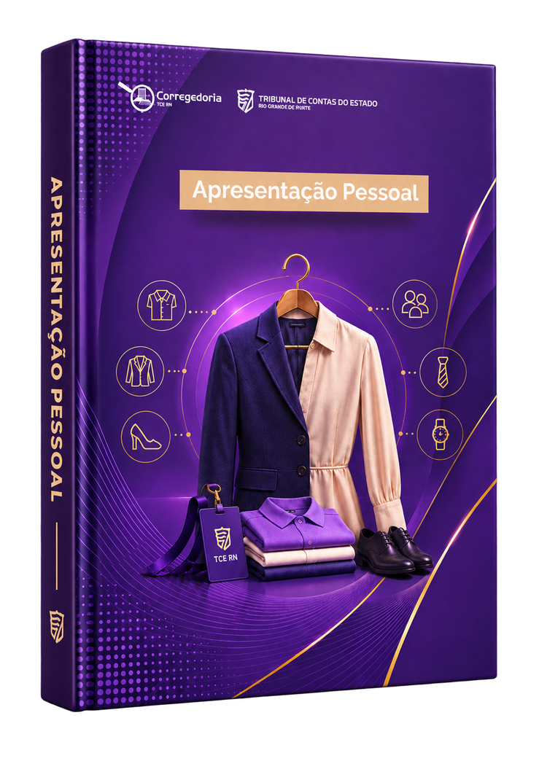


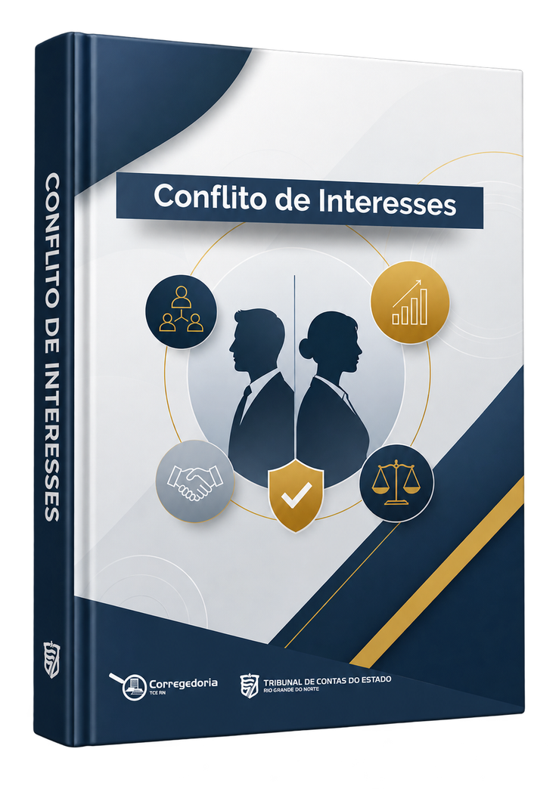
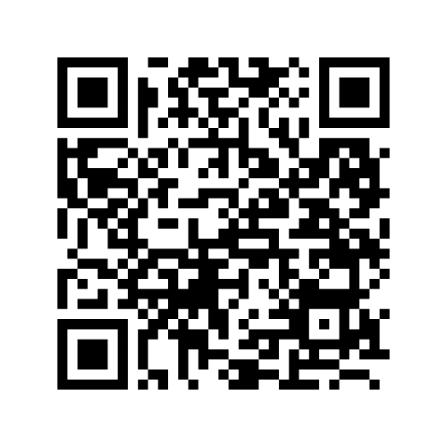
Ética: uma escolha diária
ESCANEIE E ACESSE

Slide 6








Observância transversal dos princípios éticos
Neutralidade político-partidária & Imparcialidade
Impessoalidade & Moralidade
Interesse público
Independência funcional & Objetividade

Slide 7







Participação política, liberdade de manifestação
e conduta ética no período eleitoral
Participação política pessoalizada
Respeito às diferenças
VOTE
VOTE
Apresentação pessoal neutra
Atuação imparcial
Preservação da independência funcional
Neutralidade na execução profissional

Slide 8






Condutas vedadas em campanhas eleitorais
Ceder ou usar, em benefício de candidato, partido político
ou coligação, bens móveis ou imóveis pertencentes à
administração pública,ressalvada convenção partidária²
Usar materiais ou serviços custeados pelos órgãos da administração pública de forma que extrapole as prerrogativas do cargo/função²
Fazer ou permitir uso promocional em favor de candidato,
partido político ou coligação, de distribuição gratuita de
bens e serviços de caráter social²
Coagir ou aliciar de subordinados para se filiarem a partido político¹
Privar de direitos, discriminar, não cumprir dever funcional por convicção política¹
¹ Lei Complementar Estadual nº 122/1994 (Regime Jurídico Único dos Servidores Civis do Estado do Rio Grande do Norte).
² Lei nº 9.504/1997 (Lei de Eleições).

Slide 9

Checklist da conduta ética no período eleitoral
A atividade político-partidária pode ser interpretada como sendo inerente ao cargo exercido?
A peça de vestuário e/ou o adereço usado possui caráter político-partidário e pode comprometer a imagem e/ou a neutralidade profissional?
A capacidade de desempenhar as responsabilidades profissionais com imparcialidade pode ser comprometida por influências político-partidárias?
A atitude tem caráter discriminatório em desfavor de colegas de trabalho, superiores, subordinados, jurisdicionados e demais pessoas com quem se relacionar em função do trabalho por motivo de preconceito ou distinção em razão de tendência política?
A conduta é motivada por simpatia, antipatia ou interesse pessoal e desqualifica os outros em razão de posições políticas, interferindo no desempenho do trabalho ou criando um ambiente hostil, ofensivo ou intimidador?
A apresentação e o tratamento dos fatos levantados no exercício profissional sofrem interferência de interesses pessoais e interpretações tendenciosas em razão de convicção político-partidária?
A opinião a ser emitida é preconcebida ou induzida por convicção político-partidária?

Slide 10
Referências
BRASIL. Lei nº 9.504, de 30 de setembro de 1997. Estabelece normas para as eleições. Diário Oficial da União: seção 1, Brasília, DF, 1 out. 1997. Disponível em: https://www.planalto.gov.br/ccivil_03/leis/l9504.htm.
INSTITUTO RUI BARBOSA. NBASP 10: INDEPENDÊNCIA DOS TRIBUNAIS DE CONTAS. BRASÍLIA: INSTITUTO RUI BARBOSA, 2022. DISPONÍVEL EM: https://s3-nbasp.irbcontas.org.br/nbasp/jet-form-builder/78f1893678afbeaa90b1fa01b9cfb860/2025/12/NBASP-10-Independencia-dos-Tribunais-de-Contas.pdf.
INSTITUTO RUI BARBOSA. NBASP 130: GESTÃO DA ÉTICA PELOS TRIBUNAIS DE CONTAS. BRASÍLIA: INSTITUTO RUI BARBOSA, 2022. DISPONÍVEL EM: https://nbasp.irbcontas.org.br/wp-content/uploads/2022/11/NBASP-130-Gestao-da-Etica-pelos-TCs.pdf.
ORGANISATION FOR ECONOMIC CO-OPERATION AND DEVELOPMENT. OECD. Public Integrity Handbook. Paris: OECD Publishing, 2020. Disponível em: https://www.oecd.org/content/dam/oecd/en/publications/reports/2020/05/oecd-public-integrity-handbook_598692a5/ac8ed8e8-en.pdf.
RIO GRANDE DO NORTE (Estado). Lei Complementar Estadual nº 122, de 30 de junho de 1994. Institui o Regime Jurídico Único dos Servidores Públicos Civis do Estado do Rio Grande do Norte e dá outras providências. Natal: Governo do Estado do Rio Grande do Norte, 1994. Disponível em: https://leisestaduais.com.br/rn/lei-complementar-n-122-1994-rio-grande-do-norte-dispoe-sobre-o-regime-juridico-unico-dos-servidores-publicos-civis-do-estado-e-das-autarquias-e-fundacoes-publicas-estaduais-institui-o-respectivo-estatuto-e-da-outras-providencias?origin=instituicao.
TRIBUNAL DE CONTAS DO ESTADO DO RIO GRANDE DO NORTE. Resolução nº 001/2024-TCE. Aprova o Código de Ética dos Membros do Tribunal de Contas do Estado do Rio Grande do Norte. Natal: TCE/RN, 2024. Disponível em: https://www.tce.rn.gov.br/as/corregedoria/LegislacaoCorregedoria/Codigo_de_Conduta_%C3%89tica_dos_Membros_do_TCERN.pdf.
TRIBUNAL DE CONTAS DO ESTADO DO RIO GRANDE DO NORTE. Resolução nº 017/2023-TCE. Aprova o Código de Ética dos Servidores do Tribunal de Contas do Estado do Rio Grande do Norte. Natal: TCE/RN, 2023. Disponível em: https://www.tce.rn.gov.br/as/corregedoria/LegislacaoCorregedoria/Resolucao_n_0172023__Novo_Codigo_de_Conduta_Etica.pdf.
TRIBUNAL DE CONTAS DO ESTADO DO RIO GRANDE DO NORTE. Cartilha de Conduta Ética no Período Eleitoral. Natal: TCE/RN, [2026].
Disponível em: https://www.tce.rn.gov.br/Content/Corregedoria/Cartilhas/Cartilha%20Conduta%20%C3%89tica%20no%20Per%C3%ADodo%20Eleitoral.pdf.

Slide 11



Obrigado!
Cleyton Barbosa
corregedoria@tcern.tc.br
corregedoria@tce.rn.gov.br
(84) 3642-7202
Notes:
‹#›

